Slide 1
«Формирование «гибких навыков» через работу с текстом на уроках окружающего мира»
«Научить человека жить в информационном мире – важнейшая задача современной школы»
Академик А.П. Семенов
Подготовила:
Пунина Анастасия Владимировна
учитель начальных классов
МБОУ СОШ № 26 имени В.И.Кугаева

Slide 2
Актуальность
Мир наших детей не будет похож на мир предыдущих поколений, будущее во многом зависит от их способностей, понимать и воспринимать новые концепции, делать правильный выбор, а также учиться и уметь адаптироваться к изменяющимся условиям в течение всей своей жизни . В условиях постоянно растущего потока информации человеку необходима способность ориентироваться в ситуации (профессиональной, учебной, бытовой), выбирать и реализовывать на практике адекватные способы получения информации, то есть быть информационно грамотной личностью.

Slide 3
Ключевые термины
«Гибкие навыки» «способность и умение самостоятельно искать, анализировать, отбирать, обрабатывать и передавать необходимую информацию при помощи устных и письменных коммуникативных информационных технологий».
С этим термином тесно взаимосвязаны"информационная грамотность" и "информационная культура".
Информационная грамотность « совокупность знаний, умений, навыков, поведенческих качеств учащегося, позволяющих эффективно находить, оценивать, использовать информацию для успешного включения в разнообразные виды деятельности и отношений.»
Информационная культура предполагает возможность и готовность учеников самостоятельно работать с информацией любого вида: текстовой, звуковой, графической.
Гибкие навыки
Информационная грамотность
Информационная культура

Slide 4
Как сформировать гибкие навыки у школьника?
Для формирования необходимо ,
чтобы в учебно- методическом комплекте (УМК) присутствовал материал который с первых дней обучения детей в школе постоянно и планомерно ставил бы каждого ученика в ситуацию, в которой ему необходимо работать с информацией : вычленять её, воспринимать , преобразовывать ,фиксировать , преобразовывать, сохранять , излагать.
Только при таком условии можно добиться выполнение требований Стандарта: «В результате изучения всех без исключения предметов в начальной школе выпускники приобретут первичные навыки работы с информацией».
Учебники «Окружающему мир» А.А. Плешакова
ориентированы на требования новых стандартов, предоставляют возможность работы с информацией .

Slide 5
Система работы
Цель: формирование информационных умений обучающихся
Работу с информацией предложено структурировать по разделам
Получение,
поиск и фиксация информации
Понимание и преобразование информации
Применение и
представление
информации
оценка
достоверности информации
Подбор заданий, направленных на формирование информационных умений.

Slide 6
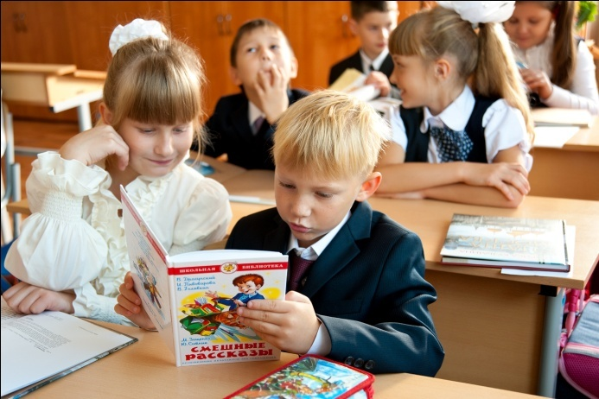
Приёмы работы с текстом

Slide 7
Приём «Инсерт» чтение с пометками
«V» - я это знал
« – » - я думал иначе
«+» - новое для меня
«?» - интересно, непонятно, нужно разобраться
Прием «Двойной дневник»
Что привлекло моё внимание в тексте ключевые слова (понятия , даты м т. д.)
Мои комментарии

Slide 8
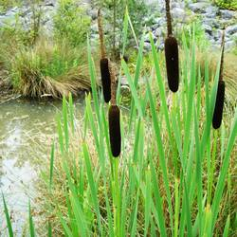
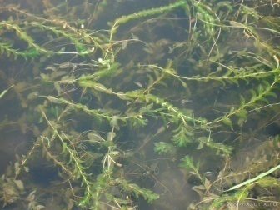
Приём « Ромашка Блума »
1.Простой вопрос:
2. Уточняющий вопрос:
3.Интерпреционный вопрос:
4.Творческий вопрос:
5.Оценочный вопрос:
6.Практический вопрос:

Slide 9
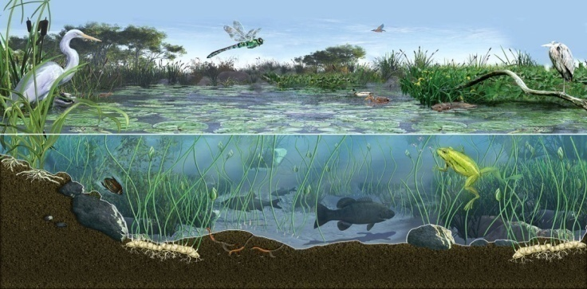
Интеллект -карта
растения
Способ питания
Место обитания
Пресный
водоём
животные
Принадлежность к классам
Место обитания

Slide 10
Источники:
Бондаренко Г. И. Развитие умений смыслового чтения в начальной школе, журнал «Начальная школа»
Мишакина Т.Л., Гладкова С.А. Формируем универсальные учебные действия на уроках окружающего мира, Ювента, М., 2016
Наволенко Г. Я. Работа с научно-популярными текстами (Формирование осознанного чтения) Г.Я. Наволенко, журнал «Начальная школа» №8 2012, с.25

